Slide 1


Pixel 2022 , 120 osób na pokładzie

Slide 2
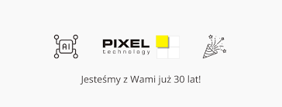
- Ponad 120 osoby na pokładzie
- Do końca 2023 będzie nas ponad 200 osób
Notes:
Cel, misja, wizja i strategia są konieczne dla prawidłowego sporządzania prognoz finansowych, budżetów, czy nawet bieżącego podejmowania decyzji. Elementy te powinny powstać w wyniku warsztatów dla kluczowej kadry kierowniczej i po tych warsztatach ewoluować do finalnego kształtu.
Funkcje Misji:
Ukierunkowująca
Stabilizująca
Uwiarygodniająca
Integrująco-motywacyjna
Inspirująca
Strukturalizująco-innowacyjną
Prognostyczna
Normotwórcza
Promocyjna
Cel, misja, wizja i strategia pozwolą usprawnić zarządzanie organizacją, odciążenie Kuby z bieżących spraw. Propozycja warsztatu dla (moim zdaniem) 8 osób w firmie: Kuba, Jakub, Monika, Sebastian, Katarzyna, Magdalena, Karolina (HR), Małgorzata (Marketing)

Slide 3
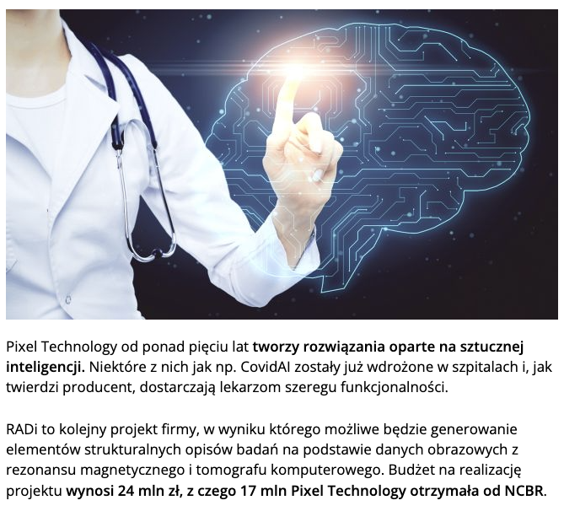
Notes:
Cel, misja, wizja i strategia są konieczne dla prawidłowego sporządzania prognoz finansowych, budżetów, czy nawet bieżącego podejmowania decyzji. Elementy te powinny powstać w wyniku warsztatów dla kluczowej kadry kierowniczej i po tych warsztatach ewoluować do finalnego kształtu.
Funkcje Misji:
Ukierunkowująca
Stabilizująca
Uwiarygodniająca
Integrująco-motywacyjna
Inspirująca
Strukturalizująco-innowacyjną
Prognostyczna
Normotwórcza
Promocyjna
Cel, misja, wizja i strategia pozwolą usprawnić zarządzanie organizacją, odciążenie Kuby z bieżących spraw. Propozycja warsztatu dla (moim zdaniem) 8 osób w firmie: Kuba, Jakub, Monika, Sebastian, Katarzyna, Magdalena, Karolina (HR), Małgorzata (Marketing)

Slide 4
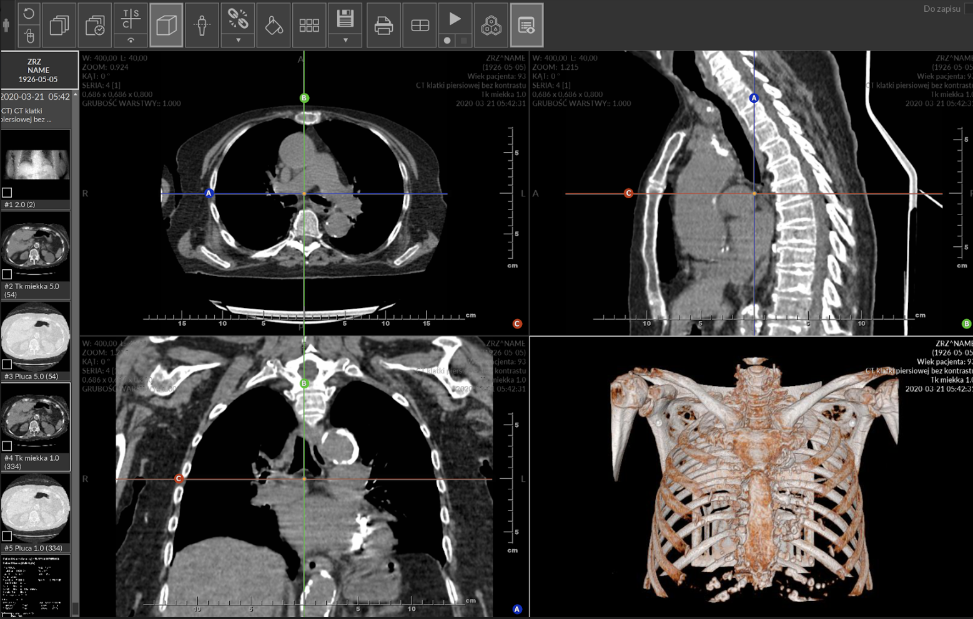
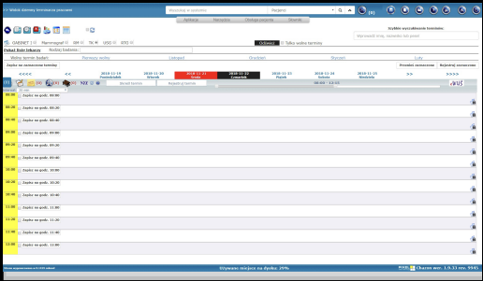
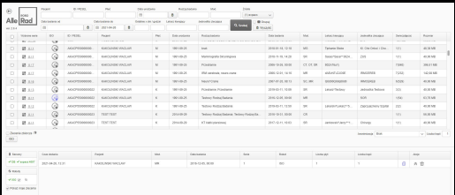
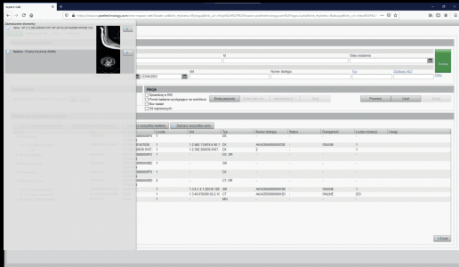
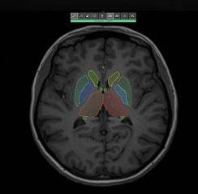
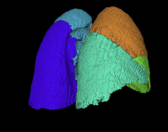
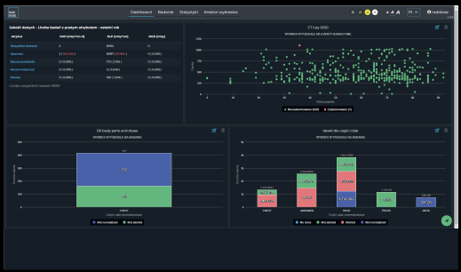
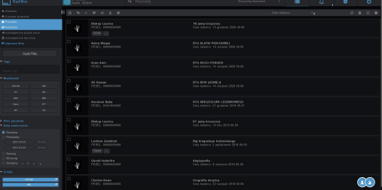
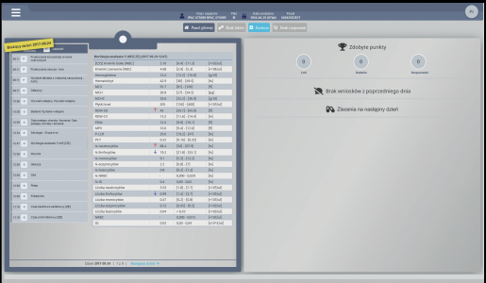
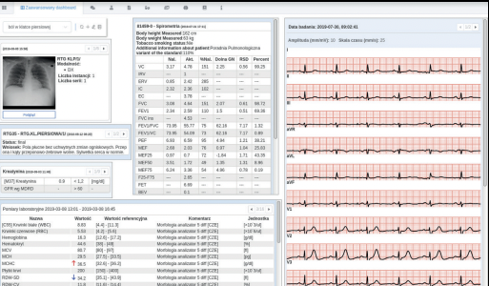
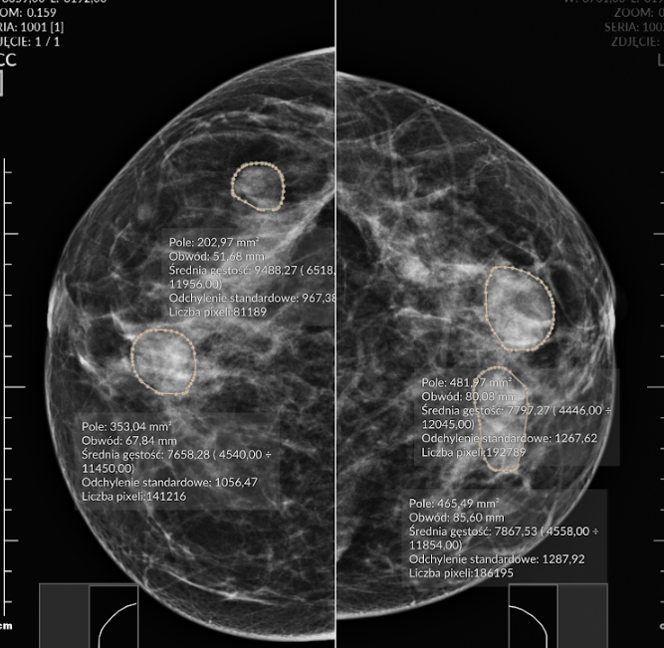
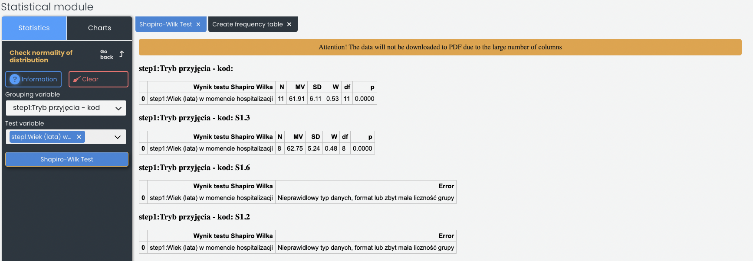
Notes:
Cel, misja, wizja i strategia są konieczne dla prawidłowego sporządzania prognoz finansowych, budżetów, czy nawet bieżącego podejmowania decyzji. Elementy te powinny powstać w wyniku warsztatów dla kluczowej kadry kierowniczej i po tych warsztatach ewoluować do finalnego kształtu.
Funkcje Misji:
Ukierunkowująca
Stabilizująca
Uwiarygodniająca
Integrująco-motywacyjna
Inspirująca
Strukturalizująco-innowacyjną
Prognostyczna
Normotwórcza
Promocyjna
Cel, misja, wizja i strategia pozwolą usprawnić zarządzanie organizacją, odciążenie Kuby z bieżących spraw. Propozycja warsztatu dla (moim zdaniem) 8 osób w firmie: Kuba, Jakub, Monika, Sebastian, Katarzyna, Magdalena, Karolina (HR), Małgorzata (Marketing)

Slide 5
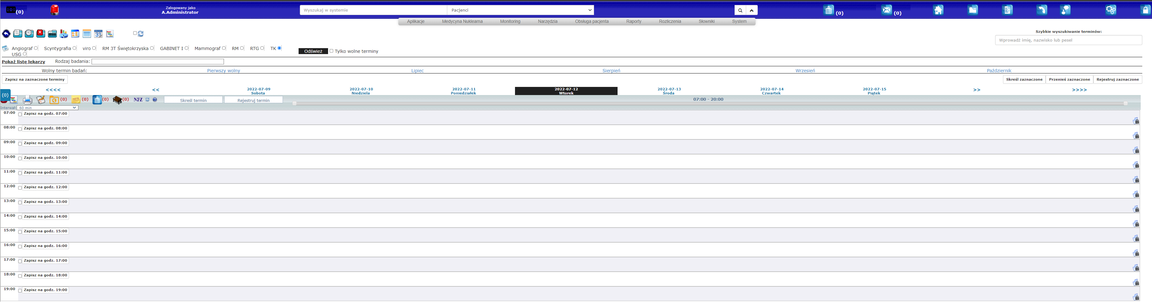
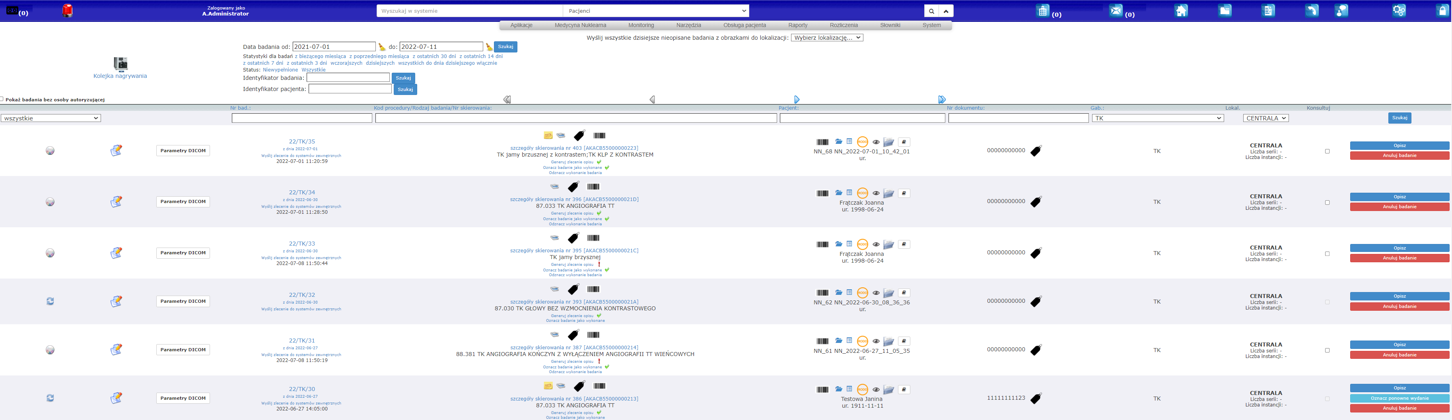
Notes:
Cel, misja, wizja i strategia są konieczne dla prawidłowego sporządzania prognoz finansowych, budżetów, czy nawet bieżącego podejmowania decyzji. Elementy te powinny powstać w wyniku warsztatów dla kluczowej kadry kierowniczej i po tych warsztatach ewoluować do finalnego kształtu.
Funkcje Misji:
Ukierunkowująca
Stabilizująca
Uwiarygodniająca
Integrująco-motywacyjna
Inspirująca
Strukturalizująco-innowacyjną
Prognostyczna
Normotwórcza
Promocyjna
Cel, misja, wizja i strategia pozwolą usprawnić zarządzanie organizacją, odciążenie Kuby z bieżących spraw. Propozycja warsztatu dla (moim zdaniem) 8 osób w firmie: Kuba, Jakub, Monika, Sebastian, Katarzyna, Magdalena, Karolina (HR), Małgorzata (Marketing)

Slide 6
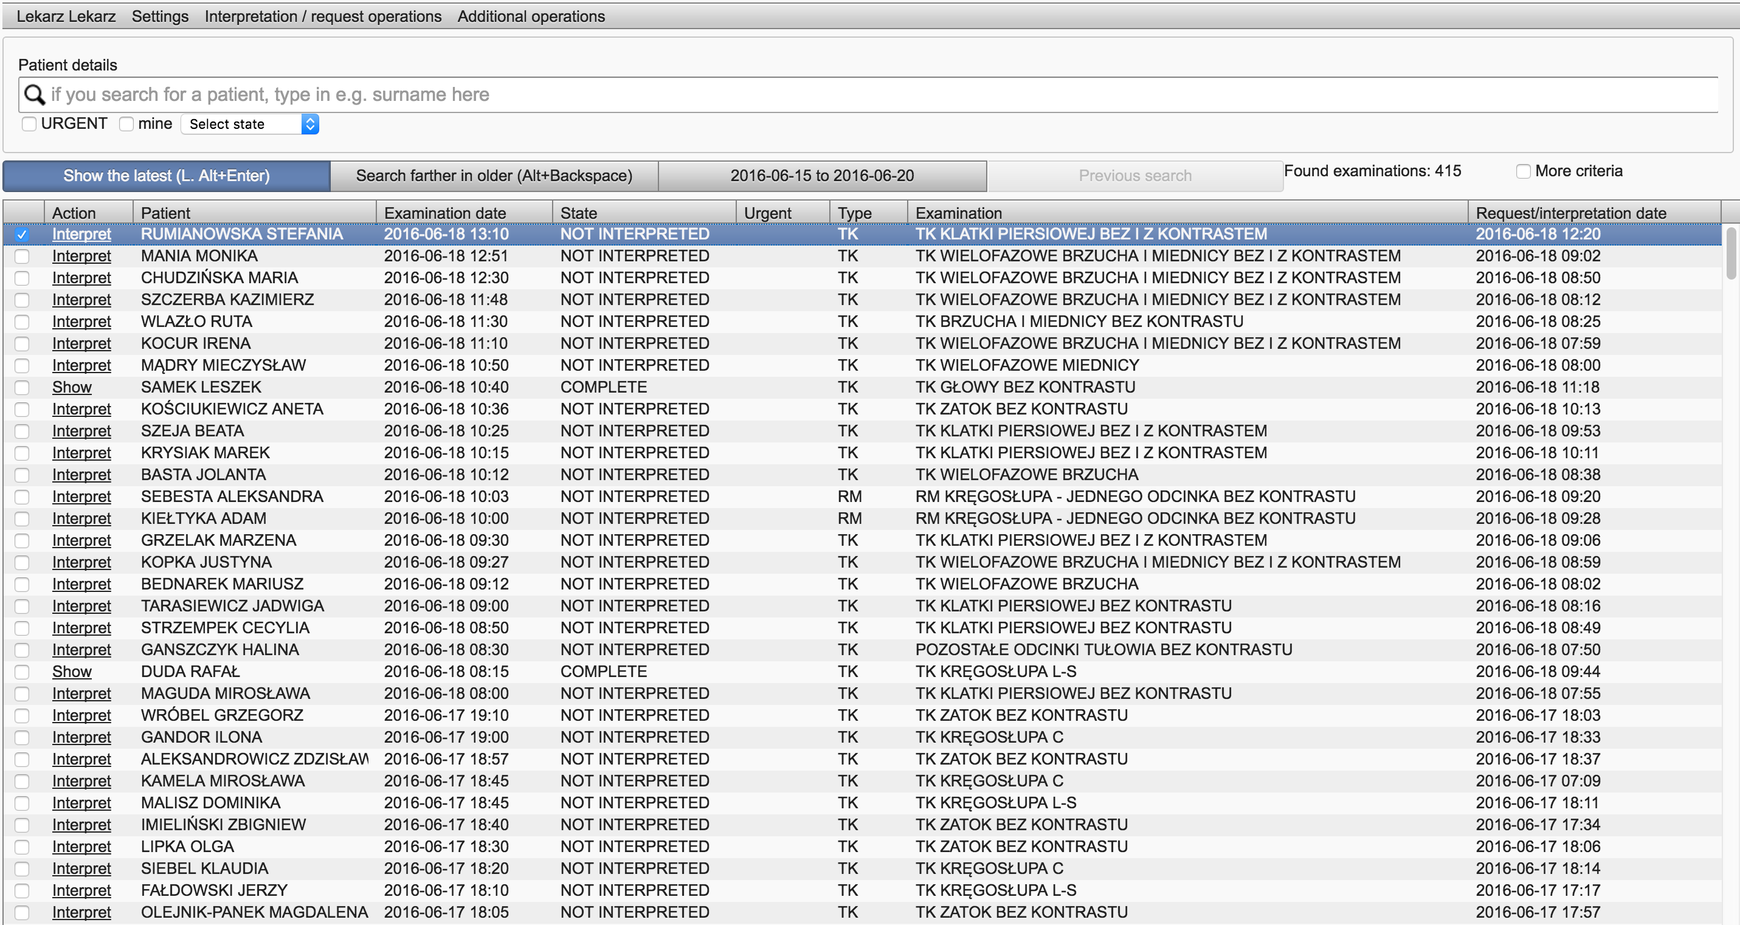
Notes:
Cel, misja, wizja i strategia są konieczne dla prawidłowego sporządzania prognoz finansowych, budżetów, czy nawet bieżącego podejmowania decyzji. Elementy te powinny powstać w wyniku warsztatów dla kluczowej kadry kierowniczej i po tych warsztatach ewoluować do finalnego kształtu.
Funkcje Misji:
Ukierunkowująca
Stabilizująca
Uwiarygodniająca
Integrująco-motywacyjna
Inspirująca
Strukturalizująco-innowacyjną
Prognostyczna
Normotwórcza
Promocyjna
Cel, misja, wizja i strategia pozwolą usprawnić zarządzanie organizacją, odciążenie Kuby z bieżących spraw. Propozycja warsztatu dla (moim zdaniem) 8 osób w firmie: Kuba, Jakub, Monika, Sebastian, Katarzyna, Magdalena, Karolina (HR), Małgorzata (Marketing)

Slide 7
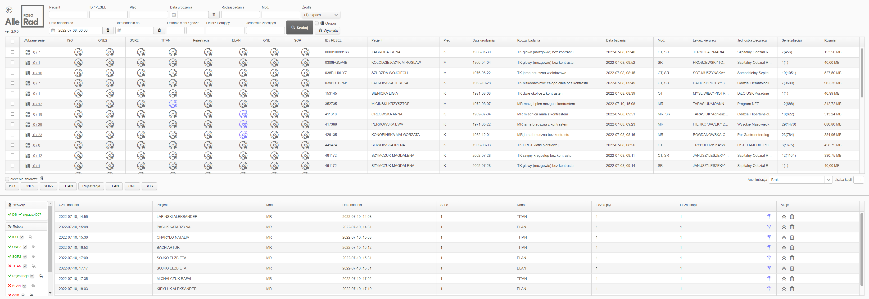
Notes:
Cel, misja, wizja i strategia są konieczne dla prawidłowego sporządzania prognoz finansowych, budżetów, czy nawet bieżącego podejmowania decyzji. Elementy te powinny powstać w wyniku warsztatów dla kluczowej kadry kierowniczej i po tych warsztatach ewoluować do finalnego kształtu.
Funkcje Misji:
Ukierunkowująca
Stabilizująca
Uwiarygodniająca
Integrująco-motywacyjna
Inspirująca
Strukturalizująco-innowacyjną
Prognostyczna
Normotwórcza
Promocyjna
Cel, misja, wizja i strategia pozwolą usprawnić zarządzanie organizacją, odciążenie Kuby z bieżących spraw. Propozycja warsztatu dla (moim zdaniem) 8 osób w firmie: Kuba, Jakub, Monika, Sebastian, Katarzyna, Magdalena, Karolina (HR), Małgorzata (Marketing)

Slide 8
Notes:
Cel, misja, wizja i strategia są konieczne dla prawidłowego sporządzania prognoz finansowych, budżetów, czy nawet bieżącego podejmowania decyzji. Elementy te powinny powstać w wyniku warsztatów dla kluczowej kadry kierowniczej i po tych warsztatach ewoluować do finalnego kształtu.
Funkcje Misji:
Ukierunkowująca
Stabilizująca
Uwiarygodniająca
Integrująco-motywacyjna
Inspirująca
Strukturalizująco-innowacyjną
Prognostyczna
Normotwórcza
Promocyjna
Cel, misja, wizja i strategia pozwolą usprawnić zarządzanie organizacją, odciążenie Kuby z bieżących spraw. Propozycja warsztatu dla (moim zdaniem) 8 osób w firmie: Kuba, Jakub, Monika, Sebastian, Katarzyna, Magdalena, Karolina (HR), Małgorzata (Marketing)

Slide 9
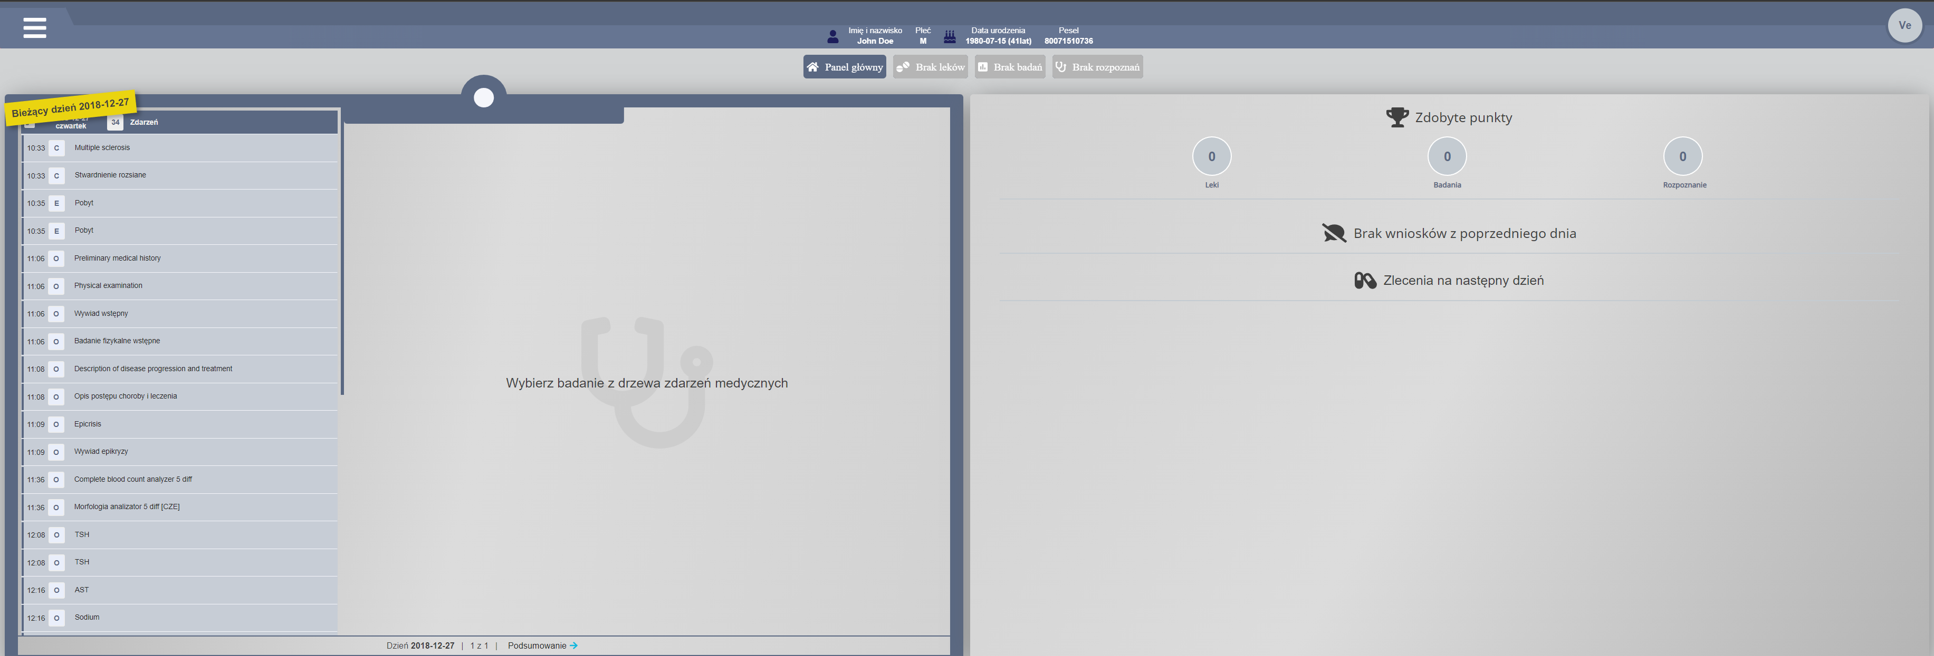
Notes:
Cel, misja, wizja i strategia są konieczne dla prawidłowego sporządzania prognoz finansowych, budżetów, czy nawet bieżącego podejmowania decyzji. Elementy te powinny powstać w wyniku warsztatów dla kluczowej kadry kierowniczej i po tych warsztatach ewoluować do finalnego kształtu.
Funkcje Misji:
Ukierunkowująca
Stabilizująca
Uwiarygodniająca
Integrująco-motywacyjna
Inspirująca
Strukturalizująco-innowacyjną
Prognostyczna
Normotwórcza
Promocyjna
Cel, misja, wizja i strategia pozwolą usprawnić zarządzanie organizacją, odciążenie Kuby z bieżących spraw. Propozycja warsztatu dla (moim zdaniem) 8 osób w firmie: Kuba, Jakub, Monika, Sebastian, Katarzyna, Magdalena, Karolina (HR), Małgorzata (Marketing)

Slide 10
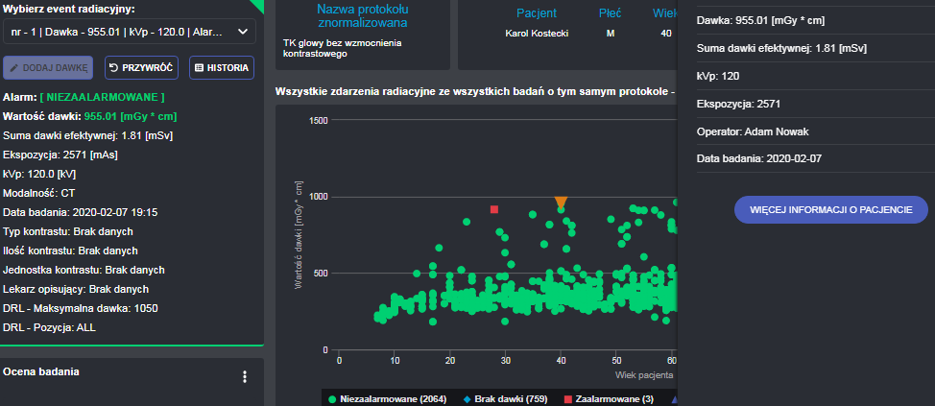
Notes:
Cel, misja, wizja i strategia są konieczne dla prawidłowego sporządzania prognoz finansowych, budżetów, czy nawet bieżącego podejmowania decyzji. Elementy te powinny powstać w wyniku warsztatów dla kluczowej kadry kierowniczej i po tych warsztatach ewoluować do finalnego kształtu.
Funkcje Misji:
Ukierunkowująca
Stabilizująca
Uwiarygodniająca
Integrująco-motywacyjna
Inspirująca
Strukturalizująco-innowacyjną
Prognostyczna
Normotwórcza
Promocyjna
Cel, misja, wizja i strategia pozwolą usprawnić zarządzanie organizacją, odciążenie Kuby z bieżących spraw. Propozycja warsztatu dla (moim zdaniem) 8 osób w firmie: Kuba, Jakub, Monika, Sebastian, Katarzyna, Magdalena, Karolina (HR), Małgorzata (Marketing)

Slide 11
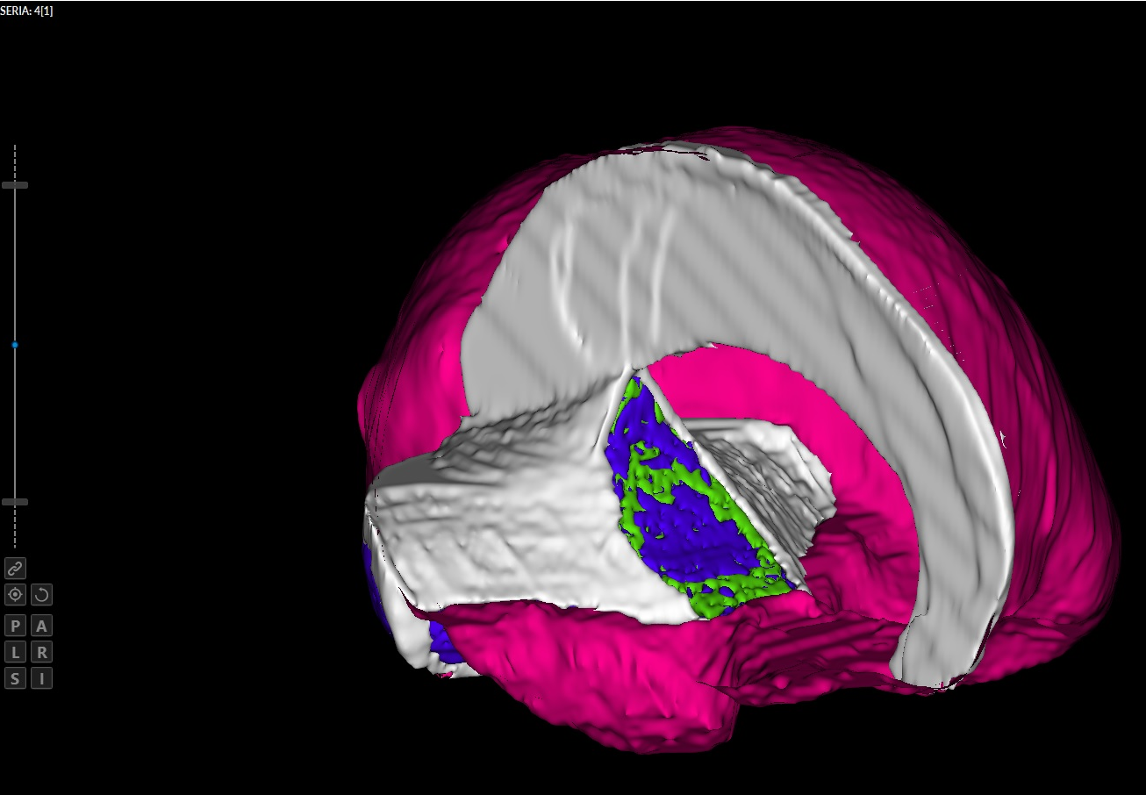
Notes:
Cel, misja, wizja i strategia są konieczne dla prawidłowego sporządzania prognoz finansowych, budżetów, czy nawet bieżącego podejmowania decyzji. Elementy te powinny powstać w wyniku warsztatów dla kluczowej kadry kierowniczej i po tych warsztatach ewoluować do finalnego kształtu.
Funkcje Misji:
Ukierunkowująca
Stabilizująca
Uwiarygodniająca
Integrująco-motywacyjna
Inspirująca
Strukturalizująco-innowacyjną
Prognostyczna
Normotwórcza
Promocyjna
Cel, misja, wizja i strategia pozwolą usprawnić zarządzanie organizacją, odciążenie Kuby z bieżących spraw. Propozycja warsztatu dla (moim zdaniem) 8 osób w firmie: Kuba, Jakub, Monika, Sebastian, Katarzyna, Magdalena, Karolina (HR), Małgorzata (Marketing)

Slide 12
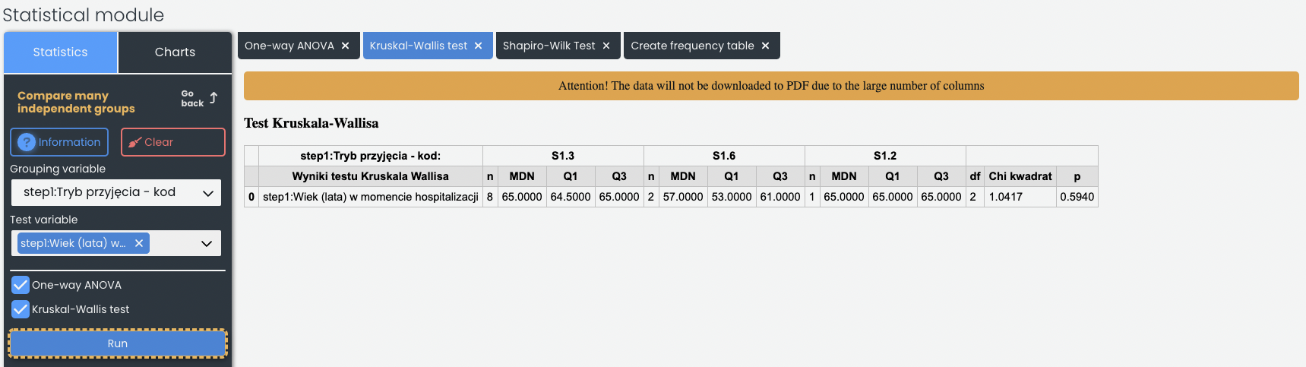
Notes:
Cel, misja, wizja i strategia są konieczne dla prawidłowego sporządzania prognoz finansowych, budżetów, czy nawet bieżącego podejmowania decyzji. Elementy te powinny powstać w wyniku warsztatów dla kluczowej kadry kierowniczej i po tych warsztatach ewoluować do finalnego kształtu.
Funkcje Misji:
Ukierunkowująca
Stabilizująca
Uwiarygodniająca
Integrująco-motywacyjna
Inspirująca
Strukturalizująco-innowacyjną
Prognostyczna
Normotwórcza
Promocyjna
Cel, misja, wizja i strategia pozwolą usprawnić zarządzanie organizacją, odciążenie Kuby z bieżących spraw. Propozycja warsztatu dla (moim zdaniem) 8 osób w firmie: Kuba, Jakub, Monika, Sebastian, Katarzyna, Magdalena, Karolina (HR), Małgorzata (Marketing)

Slide 13

CTO
- cechuje go poukładanie i systematyczność
- dba o wprowadzanie struktur i standardów
- MVP będzie naszą nową osią realizacji projektów - - dba o ciągły rozwój, poprzez szkolenia i praktyczne wykorzystanie tej wiedzy
- jest zaawansowany technologicznie na wielu frontach.
Notes:
Cel, misja, wizja i strategia są konieczne dla prawidłowego sporządzania prognoz finansowych, budżetów, czy nawet bieżącego podejmowania decyzji. Elementy te powinny powstać w wyniku warsztatów dla kluczowej kadry kierowniczej i po tych warsztatach ewoluować do finalnego kształtu.
Funkcje Misji:
Ukierunkowująca
Stabilizująca
Uwiarygodniająca
Integrująco-motywacyjna
Inspirująca
Strukturalizująco-innowacyjną
Prognostyczna
Normotwórcza
Promocyjna
Cel, misja, wizja i strategia pozwolą usprawnić zarządzanie organizacją, odciążenie Kuby z bieżących spraw. Propozycja warsztatu dla (moim zdaniem) 8 osób w firmie: Kuba, Jakub, Monika, Sebastian, Katarzyna, Magdalena, Karolina (HR), Małgorzata (Marketing)

Slide 14
Struktura działów technicznych
Kosma Dunikowski Dyrektor Techniczny CTO
Imaging Team
Marek Podyma
BIG Data
Tomasz Malarczyk
Data Science
Sebastian Białkowski
AutoML
Piotr Więcek
DevOps
Radek Leszczyński
Notes:
Zmiany bieżące pod kątem roli dyrektora finansowego

Slide 15
Wyzwania i zmiany w najbliższym czasie
Ustrukturyzowanie biegów
Nauczymy się lepiej planować
AutoDeployment
MVP i lepsza współpraca z klientem
Testy automatyczne
Notes:
Zmiany bieżące pod kątem roli dyrektora finansowego

